Slide 1


Le passé colonial dans l’espace public à Etterbeek
Contextes, méthodes et définitions
Chantal Kesteloot (AE - CEGES)
Romain Landmeters (UCLouvain Saint-Louis)
Commission participative « passé colonial », Etterbeek, le 9 février 2022

Slide 2


Colonisation et espace public en 2022
Contexte et glossaire (dé-)colonial
Romain Landmeters
Commission participative « passé colonial », Etterbeek, le 9 février 2022

Slide 3
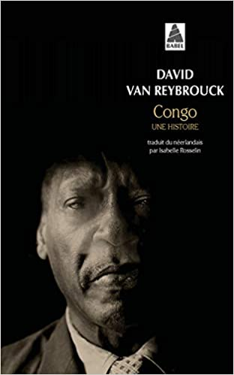
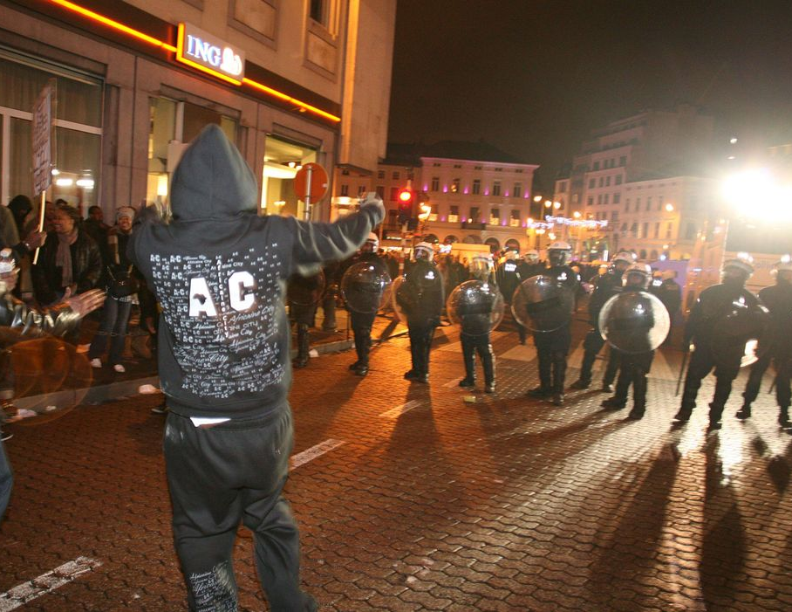
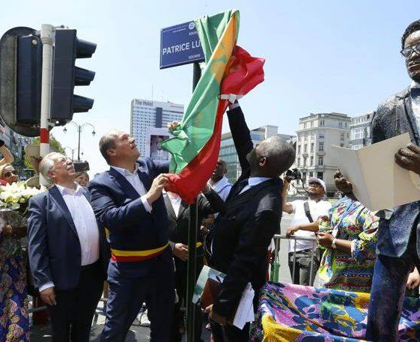
Contexte
2010 : 50e anniversaire de l’Indépendance du Congo
David Van Reybrouck, Congo. Une histoire, Actes Sud (2012)
Hiver 2011-2012 : « Émeutes » à Matonge
Place Patrice Lumumba (30 juin 2018)
Commission participative « passé colonial », Etterbeek, le 9 février 2022

Slide 4
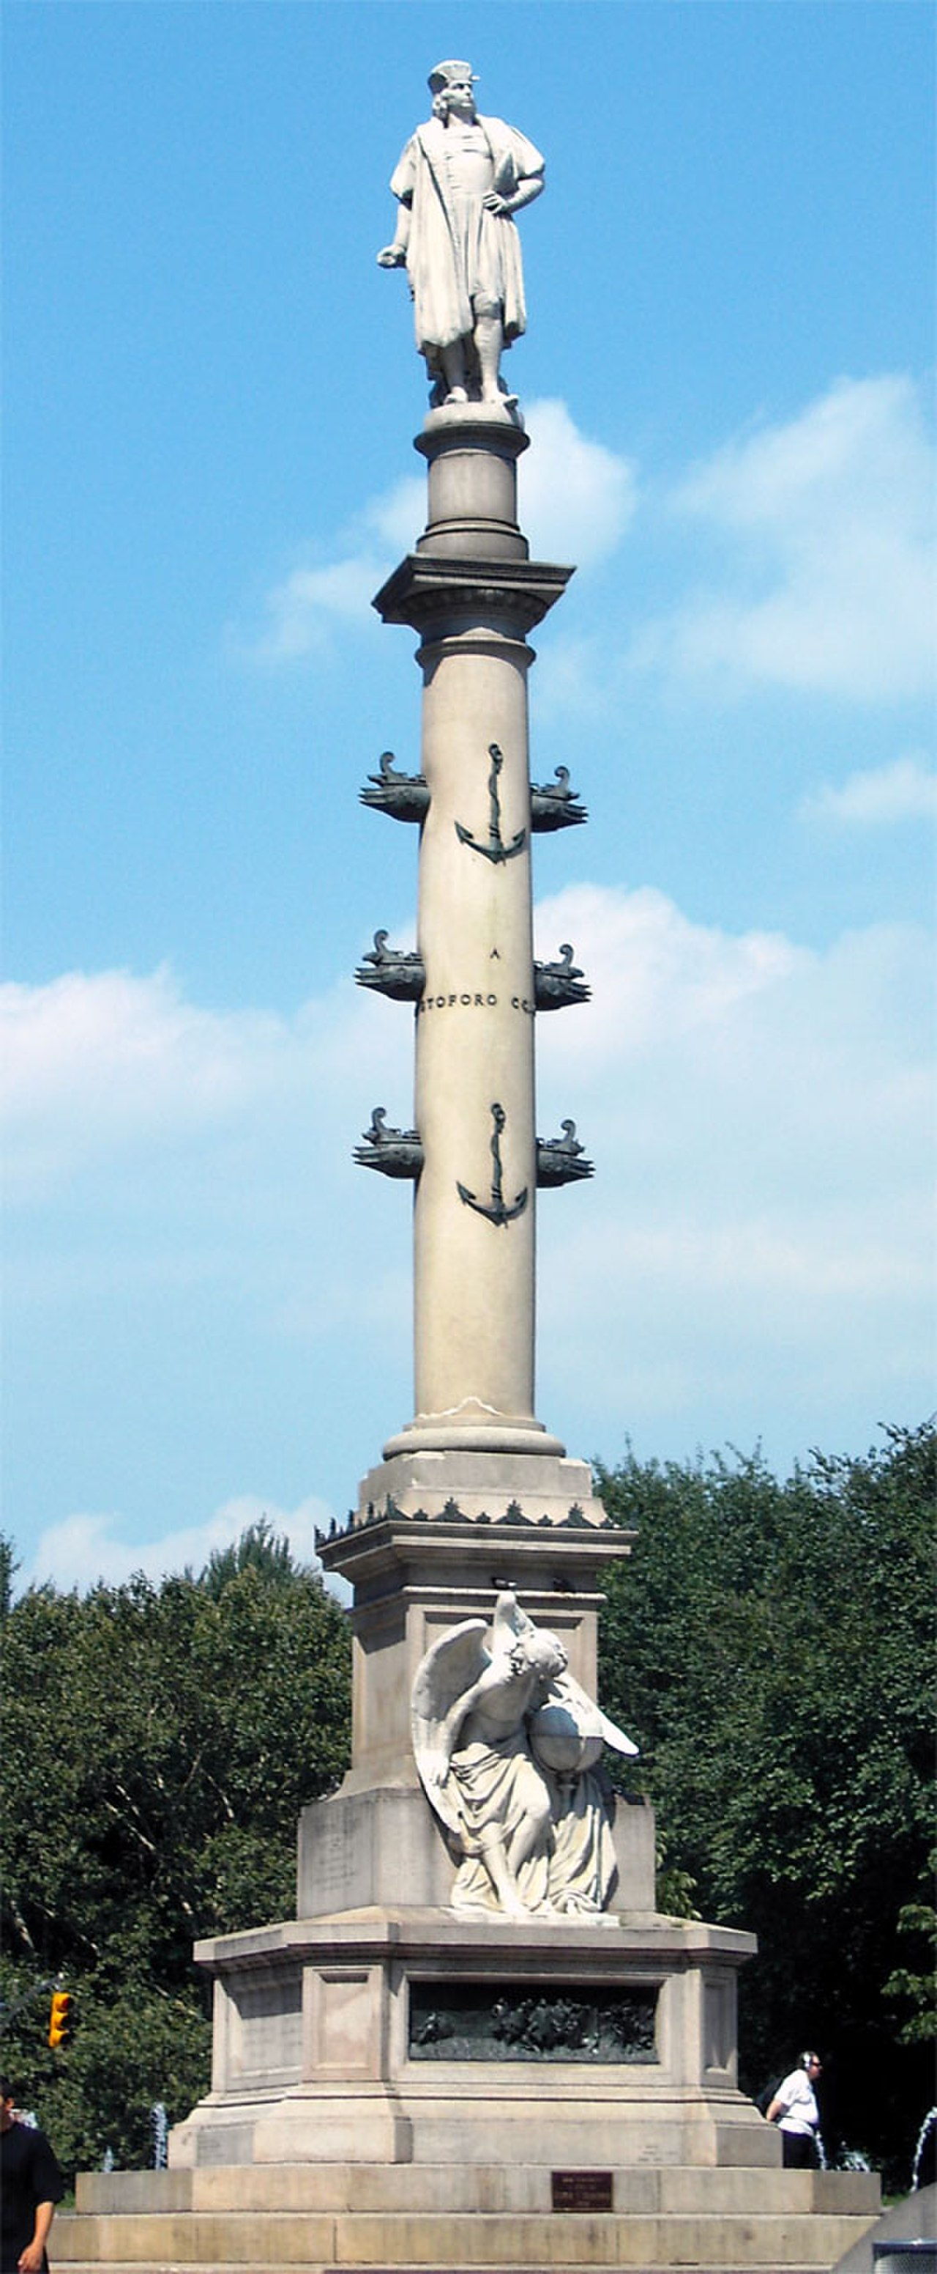
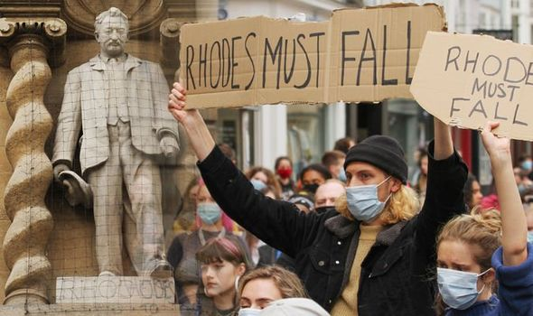
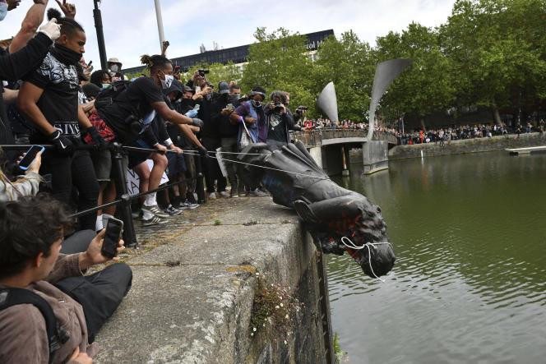
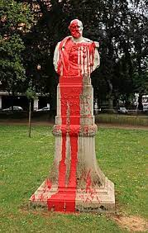
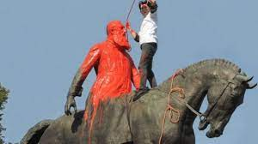
Contexte
Christophe Colomb (1451-1506)
Edward Colston (1636-1721)
Cecil Rhodes
(1853-1902)
Léopold II
  (1835-1909)
Émile Storms
  (1846-1918)

Slide 5
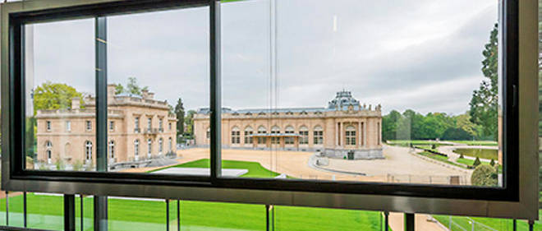
Contexte
Réouverture du Musée Royal de l’Afrique Centrale – AfricaMuseum
(décembre 2018)
Restitution des œuvres
Restitution des restes humains
Commission participative « passé colonial », Etterbeek, le 9 février 2022

Slide 6
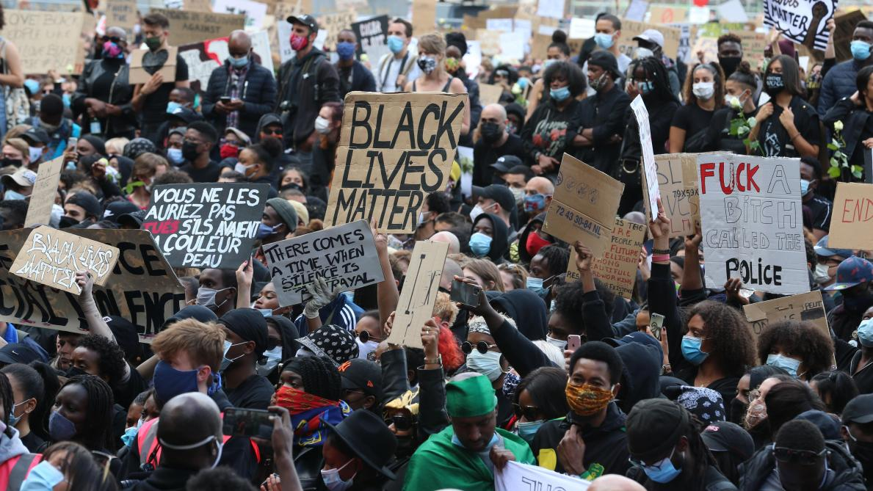
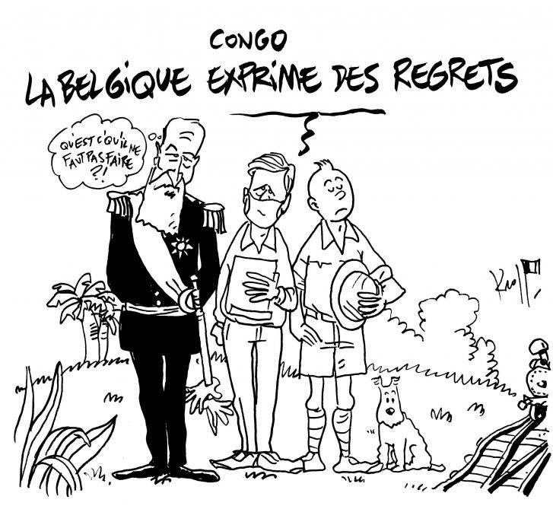
Contexte
Répercussion du Mouvement « Black Lives Matter » en Belgique (7 juin 2020)
Regrets exprimés par le Roi Philippe à l’occasion du 60e anniversaire de l’indépendance congolaise (30 juin 2020)

Slide 7
Contexte
Commission (fédérale) spéciale Congo (juillet 2020-)
  Pré-rapport (octobre 2021)
    Violence coloniale
    Continuités entre État indépendant du Congo et Congo belge
    Réfutation de l’approche bilantaire
    Lien indéniable entre colonisation et racisme (négrophobe) structurel
    Décolonisation de l’espace public
Commission participative « passé colonial », Etterbeek, le 9 février 2022

Slide 8
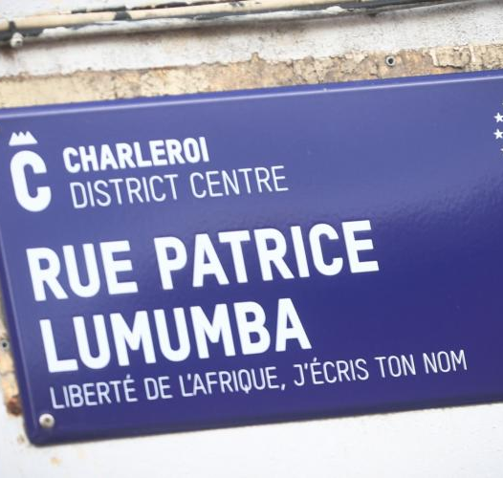

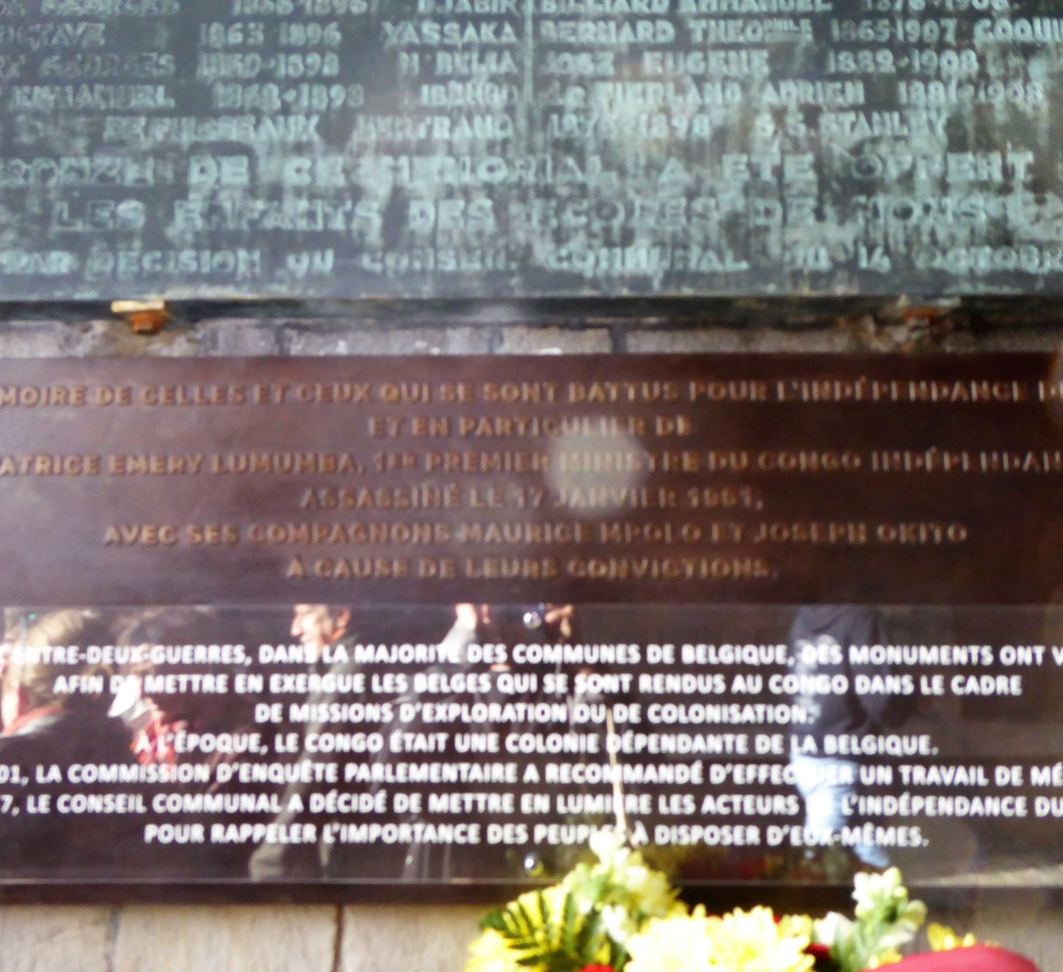
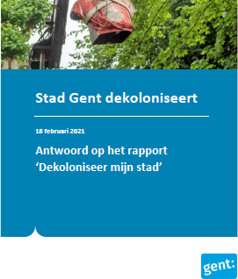
Contexte
Résolution sur les droits fondamentaux des personnes d’ascendance africaine en Europe (Parlement européen, 26/03/2019)
Résolution relative à la décolonisation structurelle et inclusive de l’espace public bruxellois dans le cadre d’un travail de dialogue et de mémoire (Parlement bruxellois, 17/07/2020)
Proposition de résolution pour mettre en place un plan transversal, structurel, inclusif relatif à l’histoire coloniale belge et à ses conséquences (Parlement FWB, 16/07/2020)
Commission participative « passé colonial », Etterbeek, le 9 février 2022

Slide 9
Glossaire
Colonisation = l’extension de la souveraineté d’un État sur des territoires situés en dehors de ses frontières (nationales) et le peuplement de ces territoires par des colons
  Première séquence de colonisations (XVe-début XIXe siècle)
  Seconde séquence de colonisations (XIXe-XXe siècles)
Colonialisme = idéologie prônant et justifiant l’exploitation par une puissance politique de territoires non intégrés à son espace (national) et considérés comme sous-développés (économiquement, technologiquement mais également culturellement)
Sources : Claude Liauzu (éd.), Dictionnaire de la colonisation française, Paris, Larousse, 2007 ; Jürgen Osterammel, « ’Colonialisme’ et ‘Empires coloniaux’ », in Labyrinthe, n° 35, août 2010, p. 57‑68 ; Cécile Van den Avenne, « Colonialisme », in Josiane Boutet et James Costa (éd.), Dictionnaire de la sociolinguistique, Paris, Éditions de la Maison des sciences de l’homme, 2021, p. 47-50.
1. Colonisation/Colonialisme
Commission participative « passé colonial », Etterbeek, le 9 février 2022

Slide 10
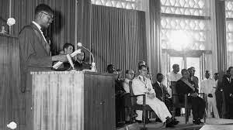
Glossaire
La décolonisation comprise comme processus historique d’émancipation durant lequel les peuples colonisés accèdent à l’indépendance.
2. Décolonisation/Décoloni(ali)ser
Commission participative « passé colonial », Etterbeek, le 9 février 2022

Slide 11
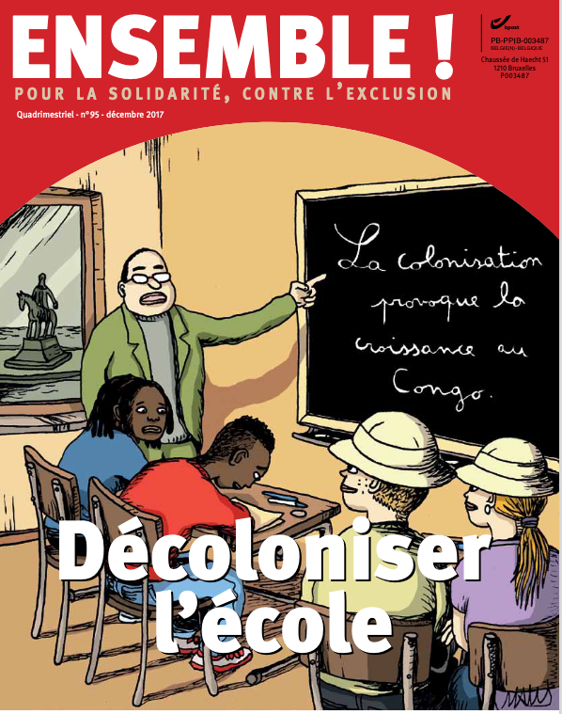
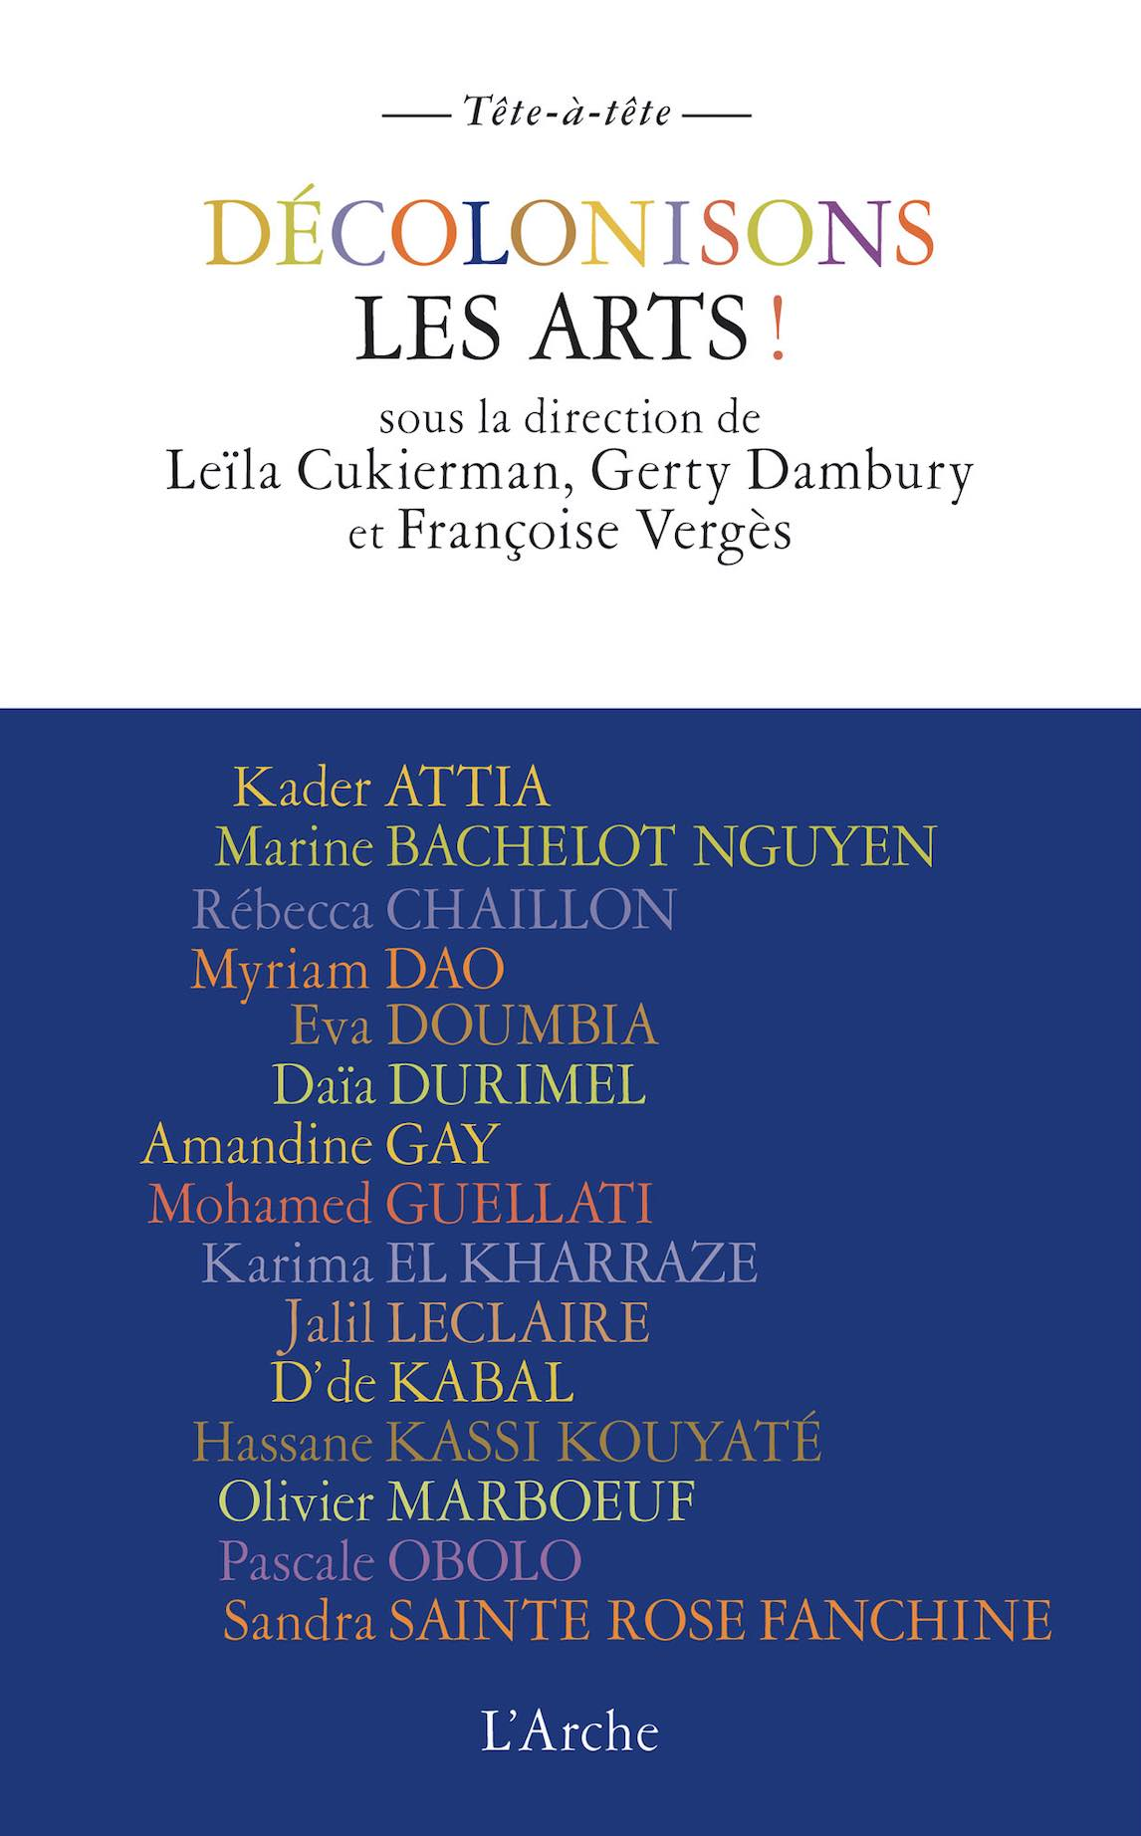

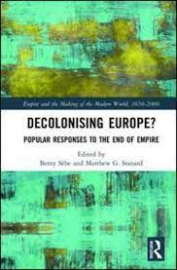
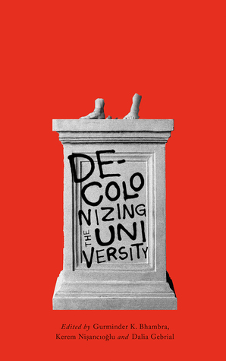
Glossaire
La décolonisation/décolonialisation comprise comme concept ou démarche épistémologique qui la postule la continuité de rapports de pouvoir hérités de la colonisation dans les sociétés post-coloniales
  Cf. inspiration des postcolonial studies, des subaltern studies, etc.
2. Décolonisation/Décoloni(ali)ser
Commission participative « passé colonial », Etterbeek, le 9 février 2022

Slide 12

Les universités belges et leur gestion du passé colonial.
Un exemple de travail sur la décolonisation
Rapport du Groupe de travail interuniversitaire Passé colonial (CRef-VLIR, août 2020 – septembre 2021)
Président : I. Goddeeris (KULeuven)
Membres : Marnix Beyen (Uantwerpen), Anne-Sophie Gijs (UCLouvain), Benoît Henriet (VUB), Sibo Kanobana (Ugent), Jean-Pierre Katshidikaya Tshibangu (Umons), Romain Landmeters (USL-B), Laurent Licata (ULB)
Ont également participé aux réunions : Maarten Couttenier (AfricaMuseum), Patricia Zanoni (Uhasselt) et Cloe Marivoet (Institut de Médecine tropicale)
http://www.cref.be/communication/20211027_Gestion_du_pass%C3%A9_colonial.pdf
Commission participative « passé colonial », Etterbeek, le 9 février 2022

Slide 13
Glossaire
Mémoire = toute représentation du passé partagée par une société ou un groupe social. La mémoire comporte une dimension affective, voire émotive ; elle est un facteur d’appartenance au groupe et d’identité ; qu’elle soit spontanée ou orchestrée, elle procède par sélection (certains aspects du passé reçoivent plus d’attention que d’autres) et peut, que ce soit volontairement, le cas échéant de mauvaise foi, ou par inadvertance, agir comme un prisme déformant la réalité du passé. La mémoire est portée par le discours politique et idéologique, par la littérature, les arts, le cinéma, la bande dessinée, les jeux vidéo, les attractions touristiques, les médias, le discours familial, etc.
Histoire = connaissance critique du passé élaborée collectivement et contradictoirement par les historiens, à l’aune d’une épistémologie et d’une méthodologie qui leur est propre.
Source : Éric Bousmar et al., Histoire, mémoire et citoyenneté. Évaluation de l’impact du Décret du 13 mars 2009 relatif à la transmission de la mémoire des crimes de génocide, crimes contre l’humanité, crimes de guerre et des faits de résistance ou des mouvements ayant résisté aux régimes qui ont suscité ces crimes. Rapport final, 18 décembre 2019 », Bruxelles, Université Saint-Louis Bruxelles, 18 décembre 2019, 122 p.
3. Histoire/Mémoire
Commission participative « passé colonial », Etterbeek, le 9 février 2022

Slide 14
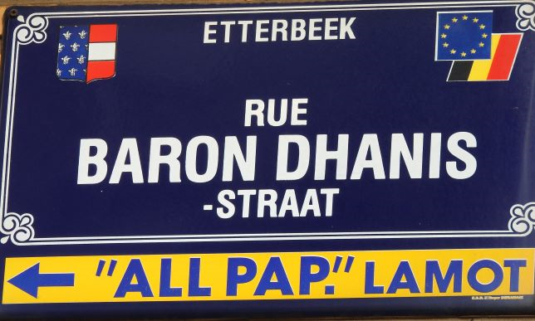
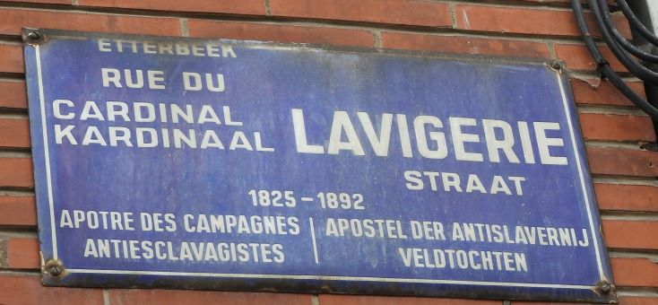
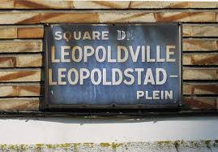
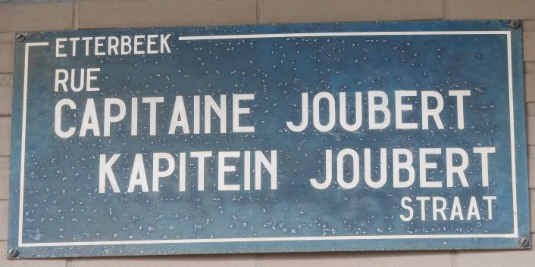
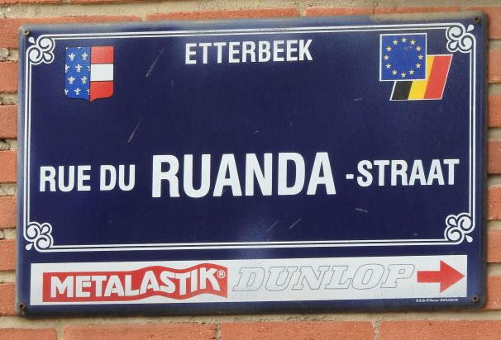
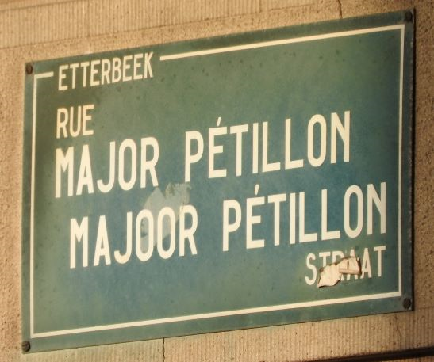
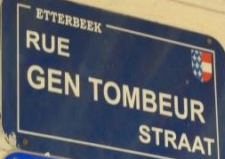
Etterbeek
Les noms de rues, un livre d’histoire à ciel ouvert?
Chantal Kesteloot,
CegeSoma/Archives de l’Etat,
chantal.kesteloot@arch.be

Slide 15

Les noms de rues
De quoi parle-t-on?
Odonymie? Toponymie?
Une tradition européenne
Deux composantes
  Terme générique
    Lien (préposition, article…)
  Terme spécifique
Commission participative « passé colonial », Etterbeek, le 9 février 2022

Slide 16
A quoi servent les noms de rues?
Fonction primaire de type utilitaire
  Orientation spatiale
  Dimension administrative (autorités et habitants); dimension physique et sociale
  Caractère unique; adresse fait partie intégrante de l’identité
Fonction symbolique et culturelle
  Forme de communication; message bref et fermé
  Transmission d’un passé; inscription dans la durée (message aux générations futures)
  S’inscrire dans une filiation, du passé au futur
  Territoire comme un lieu de récit
  Souder la communauté locale, autocélébration
  Dimension pédagogique
  « Fabriquer du citoyen » à moindre frais
  Construire une mémoire collective (appropriation)
  Dimension d’intentionnalité
Commission participative « passé colonial », Etterbeek, le 9 février 2022

Slide 17
La charge symbolique
Utiliser une dimension utilitaire pour y intégrer du symbolique
Une fonction symbolique d’autant plus importante si
  Centralité du lieu
  Accompagné d’un autre dispositif symbolique
  Dimension générique forte; ensemble homogène
  Nouvelle dénomination
Commission participative « passé colonial », Etterbeek, le 9 février 2022

Slide 18
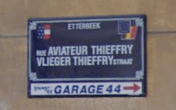
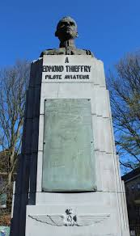
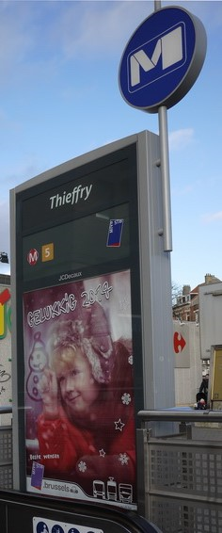
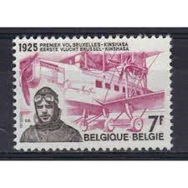
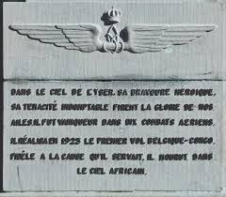
Renforcer le dispositif symbolique
Rue Aviateur Thieffry
La rue est dénommée en avril 1925, la statue (artiste César Bataille), est inaugurée le 10 juillet 1932. La station de métro est ouverte le 20 septembre 1976.
Commission participative « passé colonial », Etterbeek, le 9 février 2022

Slide 19

Etudier les noms de rues: comment et pourquoi?
« Livre d’histoire à ciel ouvert »
Approche de type informatif et anecdotique
Analyse de l’acte et de son inscription dans un contexte social, révélateur d’un rapport de force politique; évolution du cadre législatif
Champ récent au carrefour de plusieurs disciplines (géographes, historiens, politistes, linguistes, sociologues…); intérêt renouvelé de la société civile, théories sur l’espace public.
« Banal nationalism » (billets, timbres, rues…): éléments qui fonctionnent à notre insu
Intérêt pour le patrimoine et, en particulier, le « petit patrimoine »
Commission participative « passé colonial », Etterbeek, le 9 février 2022

Slide 20
Quelles dénominations?
Nomenclature liée à l’usage, à la localisation à la fonction, initiatives privées/initiatives émanant de communautés/corporations: registre de la fonctionnalité immédiate
Nomenclature honorifique
Nomenclature mémorielle et politique
  Tournant de la Révolution française
  Rôle dévolu à l’histoire pour légitimer la nation et susciter l’adhésion
Commission participative « passé colonial », Etterbeek, le 9 février 2022

Slide 21
Quelle procédure?
Initiative locale
Compétence communale
  La dénomination des voies nouvelles est de la compétence exclusive du collège
  Changements de noms font l’objet de délibérations au conseil communal
  Dans les faits: discussions soit au sein du collège, soit au sein du conseil
A partir de 1949: le Conseil communal est seul habilité à décider de la dénomination des voies publiques, que ce soit pour donner un nom à une rue qui n’en a pas encore, ou pour changer un nom existant.
Commission participative « passé colonial », Etterbeek, le 9 février 2022

Slide 22
Les pouvoirs locaux, seuls maîtres à bord?
Le percement ou la création d’une voirie est approuvé par arrêté royal
Les dénominations des voiries sont du ressort des communes
Conférence des Bourgmestres de Bruxelles (1874); Bureau central à Bxl (1911)
Commission royale de toponymie (1926) (étude scientifique de la toponymie)
Volonté de limiter les changements et de contrôler (Seconde Guerre mondiale)
1945: consultation du gouverneur et de la Commission
1972: Consultation Commission royale de toponymie, délai d’un mois (Bxl: consultation sections fr/nl)
Modification d’un nom existant: motivation du choix auprès de la Commission de toponymie, consultation des habitants
Commission participative « passé colonial », Etterbeek, le 9 février 2022

Slide 23
Quelles recommandations?
Noms liés à la tradition, à la nature de l’environnement, à l’histoire de la commune
Noms inspirés de l’histoire, des traditions
Noms de personnes décédées (exception: famille royale)
Eviter l’homonymie ou une trop grande proximité
Des rues au nom mal venu, trop difficile, trop long
Changement du générique
Consultation des habitants
Commission participative « passé colonial », Etterbeek, le 9 février 2022

Slide 24
Quelle mémoire?
Mémoire locale
Mémoire régionale
Mémoire nationale
Mémoire internationale
Mémoire politique
Mémoire démocratique
Mémoire corporative
Commission participative « passé colonial », Etterbeek, le 9 février 2022

Slide 25
Strates historiques dans l’espace public bruxellois
Traditions « inventées » et la création de l’Etat belge
La colonisation
La Première Guerre mondiale
La Seconde Guerre mondiale
Commission participative « passé colonial », Etterbeek, le 9 février 2022

Slide 26
« Empreintes » coloniales
Une rue qui évoque la colonisation: c’est quoi?
  « empreintes » (Thibault Jacobs)
  Des ressentis pluriels d’autant plus forts que souvent on ne nous donne pas les clés
Plusieurs catégories
  Référence directe, indiscutable
  Référence indirecte mais ressentie comme telle
  Référence complexe, mixte
  Référence dont la perception a changé
De la difficulté de déterminer un nombre précis
Commission participative « passé colonial », Etterbeek, le 9 février 2022

Slide 27
Vers un espace public renouvelé?
Evolution profil social, démographique
Bruxelles, 2e ville la plus multiculturelle au monde
Espace public inclusif: repenser l’espace public à l’aune de cette réalité
Phénomènes de contagion
Passé envisagé comme une « propriété publique » (question « who owns the past? »
Quelle(s) visibilité(s) pour les oppressions passées/actuelles? Que doit traduire l’espace public?
Des impératifs >< des angles morts?
Des changements de majorité
Conflits de mémoire
Commission participative « passé colonial », Etterbeek, le 9 février 2022

Slide 28
L’absence
"We name things and then we can talk about them: can refer to them in talk.“ (Philosophical Investigations 1953, Ludwig Wittgenstein)
« Il suffit de nommer la chose pour qu’apparaisse le sens sous le signe » (Léopold Sédar Senghor)
Angles morts de la toponymie (« silences toponymiques »)
Mémoire: « La représentation présente d’une chose absente » (Paul Ricœur)
La question de l’oubli?
L’espace public: un lieu inclusif?
Commission participative « passé colonial », Etterbeek, le 9 février 2022

Slide 29

Réflexions pour un débat
Ouvrir l’espace public: précédent de l’entre-deux-guerres
Controverses révélatrices d’un mal-être mais aussi d’un intérêt pour l’espace public
Evolution des mémoires et de notre regard sur le passé
Ouvrir véritablement l’espace public à d’autres réalités et en faire un espace d’inclusion sociale
Des initiatives inachevées
Nécessité d’un travail de pédagogie au-delà de changements parfois « cosmétiques »
Oubli « positif » ou oubli « destructeur »
Controverse à appréhender dans sa globalité
Le « Square Patrice Lumumba » et après?
Commission participative « passé colonial », Etterbeek, le 9 février 2022

Slide 30
Sources
Archives de la Ville de Bruxelles
  Almanachs du Commerce et de l’Industrie
  Fonds des rues
Archives communales (Anderlecht, Bruxelles-Ville, Etterbeek, Saint-Josse, Schaerbeek).
Patrimoine de la Région de Bruxelles-capitale
Sites Internet: https://monument.heritage.brussels/fr/; http://www.reflexcity.net/
Commission participative « passé colonial », Etterbeek, le 9 février 2022

Slide 31
Bibliographie
Thierry Amougou et Pierre-Jérémie Piolat Piolat (éd.), Une trajectoire décoloniale. Des development studies aux postcolonial studies, Louvain-la-Neuve, Presses universitaires de Louvain, 2021.
Lucas Catherine, Promenade au Congo. Petit guide anticolonial de Belgique, Bruxelles, Aden/CADTM, 2010.
Idesbald Goddeeris, « Square de Léopoldville of Place Lumumba » in Tijdschrift voor Geschiedenis, 2016, 129 (3), pp. 349-372.
Idesbald Goddeeris, « The Nazi and the Colonizers: Flemish debates on street names in 2017 », in Zeitgeschichte ; 2019 ; Vol. 46 ; iss. 1; pp. 61-82.
Idesbald Goddeeris, « Colonial Streets and Statues: Postcolonial Belgium in Public Spaces », in Postcolonial Studies, 18:4, pp. 397-409.
Idesbald Goddeeris, Amandine Lauro et Guy Vanthemsche (éd.), Le Congo colonial. Une histoire en questions, Waterloo, Renaissance du Livre, 2020.
Thibault Jacobs, « Empreintes du Congo belge dans l’espace public bruxellois » in Bruxelles en mouvements, 297, nov-déc. 2018, pp. 13-16., https://issuu.com/iebxl/docs/bem297_11-12-18.
Chantal Kesteloot, « Toponymie et mémoire de la Seconde Guerre mondiale. Les noms de rues à Bruxelles », in Revue Belge d'Histoire Contemporaine, XLII, 2012, 2-3, pp. 108-137.
Romain Landmeters et al., « De l’urgence d’enseigner la colonisation belge », Le Soir Plus, 28 janvier 2020, https://plus.lesoir.be/276052/article/2020-01-28/de-lurgence-denseigner-la-colonisation-belge.
Walter D. Mignolo, La désobéissance épistémique. Rhétorique de la modernité, logique de la colonialité et grammaire de la décolonialité, Bruxelles, Peter Lang, 2015.
Amandine Lauro et Benoît Henriet, « Dix idées reçues sur la colonisation belge », in Le Soir Plus, 8 mars 2019, <https://plus.lesoir.be/211032/article/2019-03-08/carte-blanche-dix-idees-recues-sur-la-colonisation-belge.
Matthew G. Stanard, The Leopard, the Lion and the Cock. Colonial Memories and Monuments in Belgium, Leuven, Leuven University Press, 2019 (+ https://lup.be/pages/digital-appendix-the-leopard-the-lion-and-the-cock).
Omgaan met koloniale verwijzingen in de publieke ruimte. Handreiking voor lokale besturen, oktober 2020, https://integratie-inburgering.be/sites/default/files/atoms/files/20201022_handreiking_omgaan_met_koloniale_verwijzingen_in_de_publieke_ruimte.pdf.
Commission participative « passé colonial », Etterbeek, le 9 février 2022

Slide 32
Merci pour votre attention !
Des questions ? Des suggestions?
chantal.kesteloot@arch.be
romain.landmeters@usaintlouis.be
Commission participative « passé colonial », Etterbeek, le 9 février 2022

